Slide 1
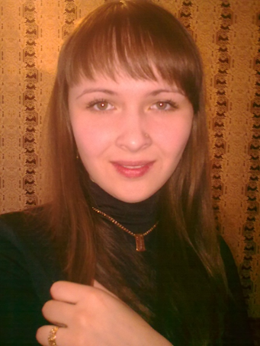
ПОРТФОЛИО ПРЕПОДАВАТЕЛЯ ГОСУДАРСТВЕННОГО ПРОФЕССИОНАЛЬНОГО ОБРАЗОВАТЕЛЬНОГО УЧРЕЖДЕНИЯ
«БЕЛОВСКИЙ ПЕДАГОГИЧЕСКИЙ КОЛЛЕДЖ»
Требунской Ирины Рамильевны

Slide 2
Ф.И.О.: Требунская Ирина Рамильевна
Дата рождения: 17.06.1990г
Домашний адрес: г. Белово, ул. Апрельская 35
Занимаемая должность: преподаватель
Сведения о квалификационной категории: первая
Стаж:
Общий – 10 лет
Педагогический – 10 лет

Slide 3
Образование
-высшее, ГОУ ВПО «Кузбасский областной педагогический институт им. Н.М. Голянской» 2007., педагогика и методика начального образования, учитель начальных классов.
-высшее, профессиональная переподготовка ФГБОУ ВО «Пензенский государственный технологический университет» по программе «Педагогика дополнительного образования детей и взрослых» .

Slide 4
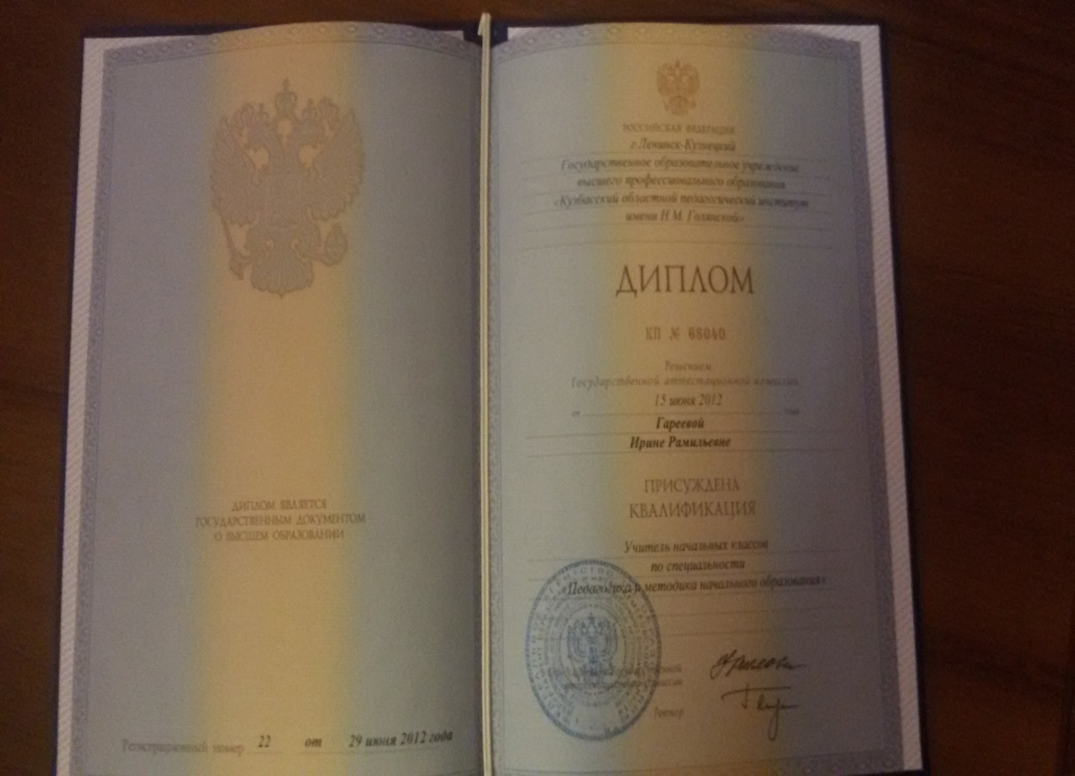
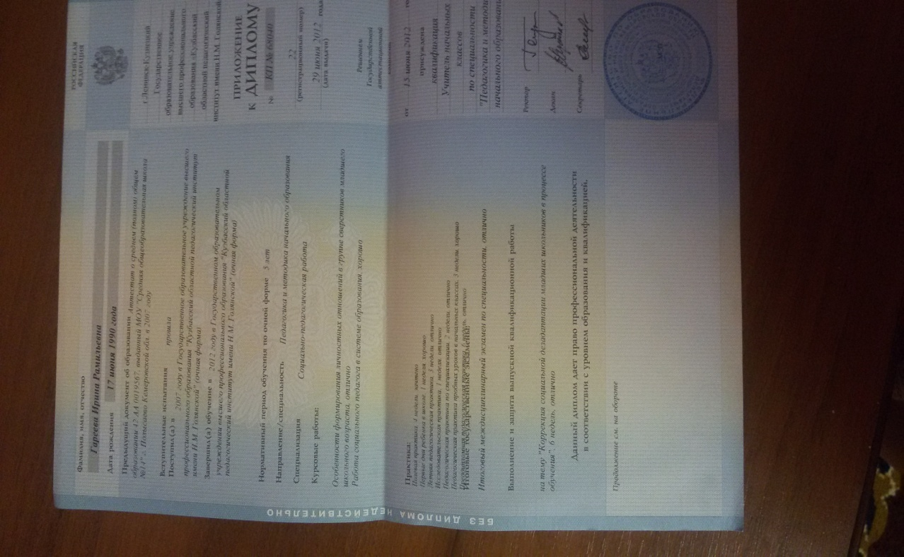
Образование

Slide 5
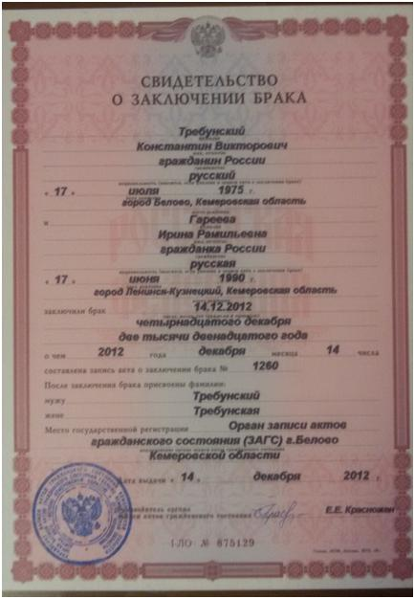

Slide 6
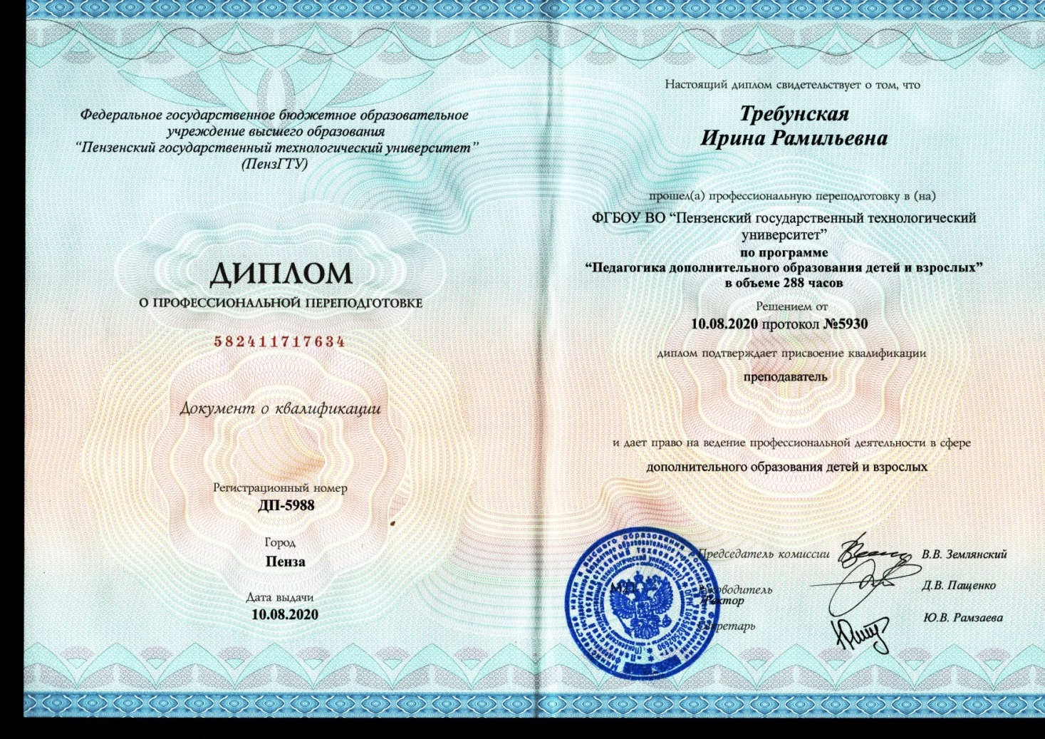
Образование

Slide 7
Сведения о повышении квалификации
2017г., ГБУ ДПО «КРИРПО», «Психолого -педагогические основы профессиональной деятельности», 72ч., №5475;
2018г., Академия WorldSkills, свидетельство на участия в оценке демонстрационного экзамена по стандартам WorldSkills, по компетенции «Преподавание в младших классах»,
2018г., ОУ Фонд «Педагогический университет «Первое сентября» по теме «Современные подходы к обучению орфографии в начальных классах», 72ч., №Е - А -215939
2019г., ФГБОУ ВО «Пензенский государственный технологический университет», «Методика разработки онлайн - курса по дисциплинам профессионального цикла» 72 ч.

Slide 8
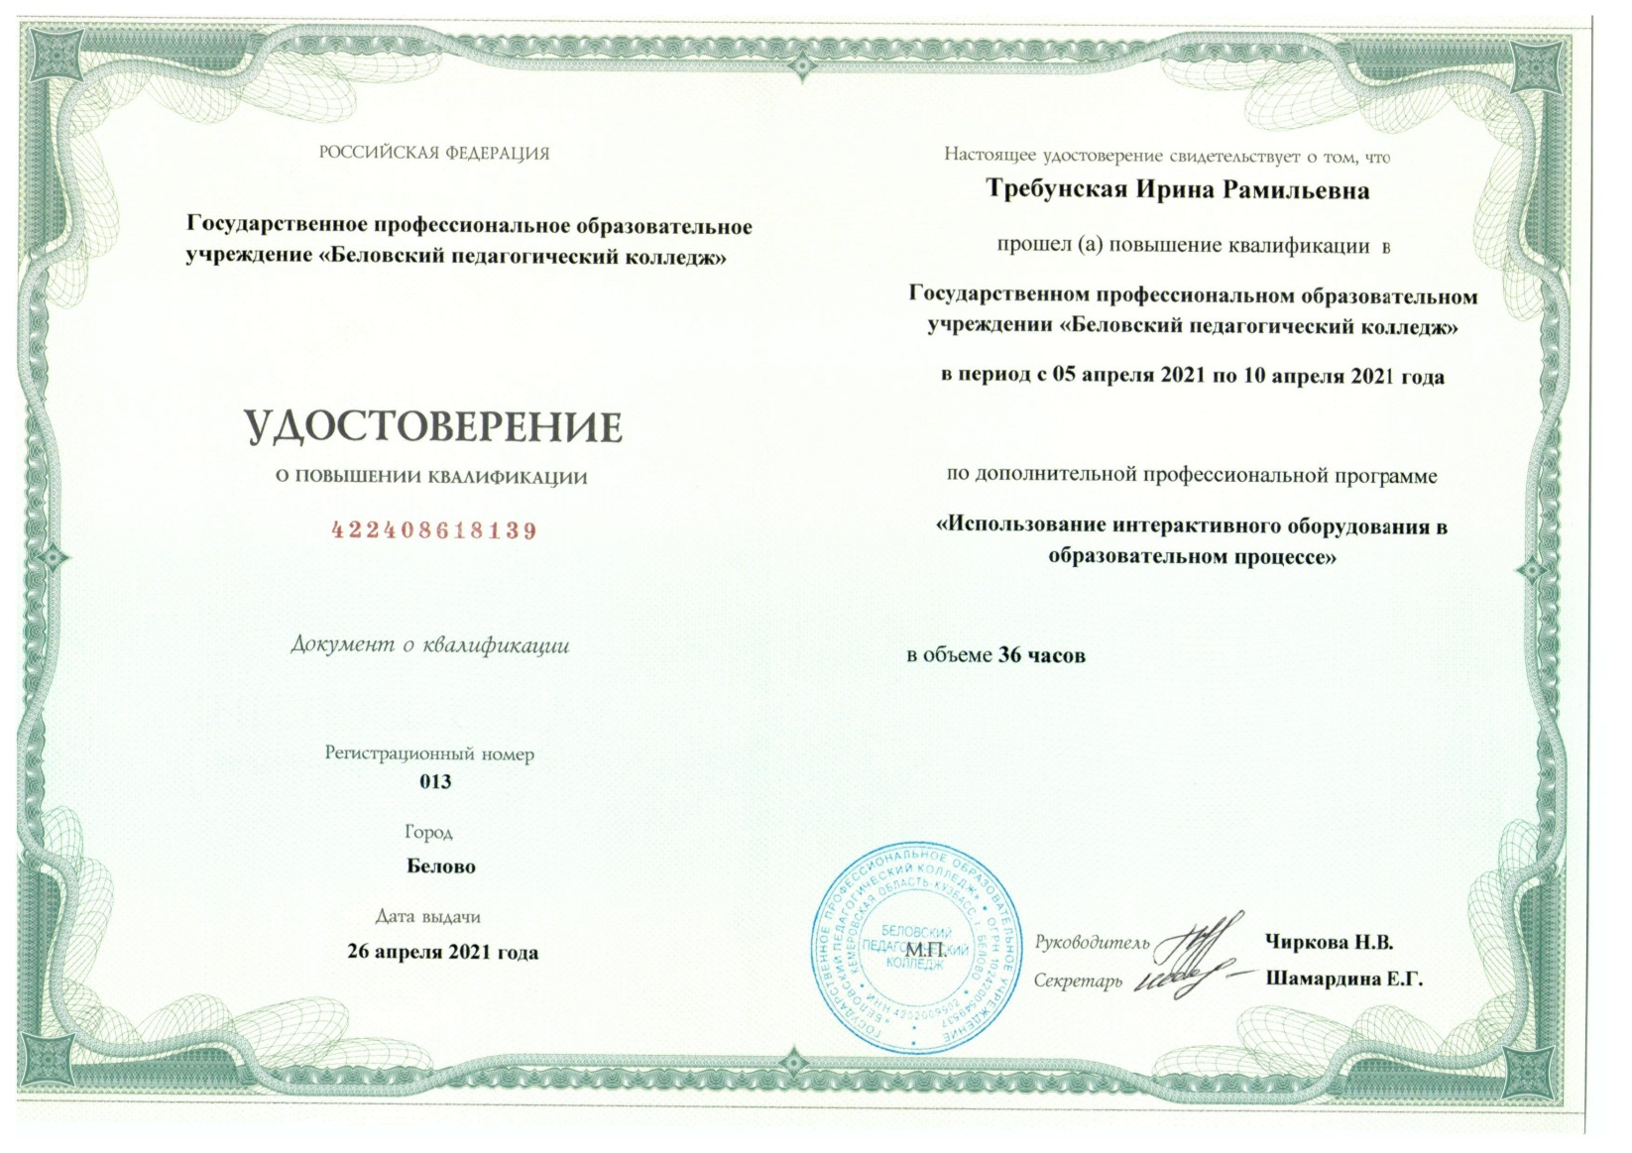
Повышение квалификации

Slide 9
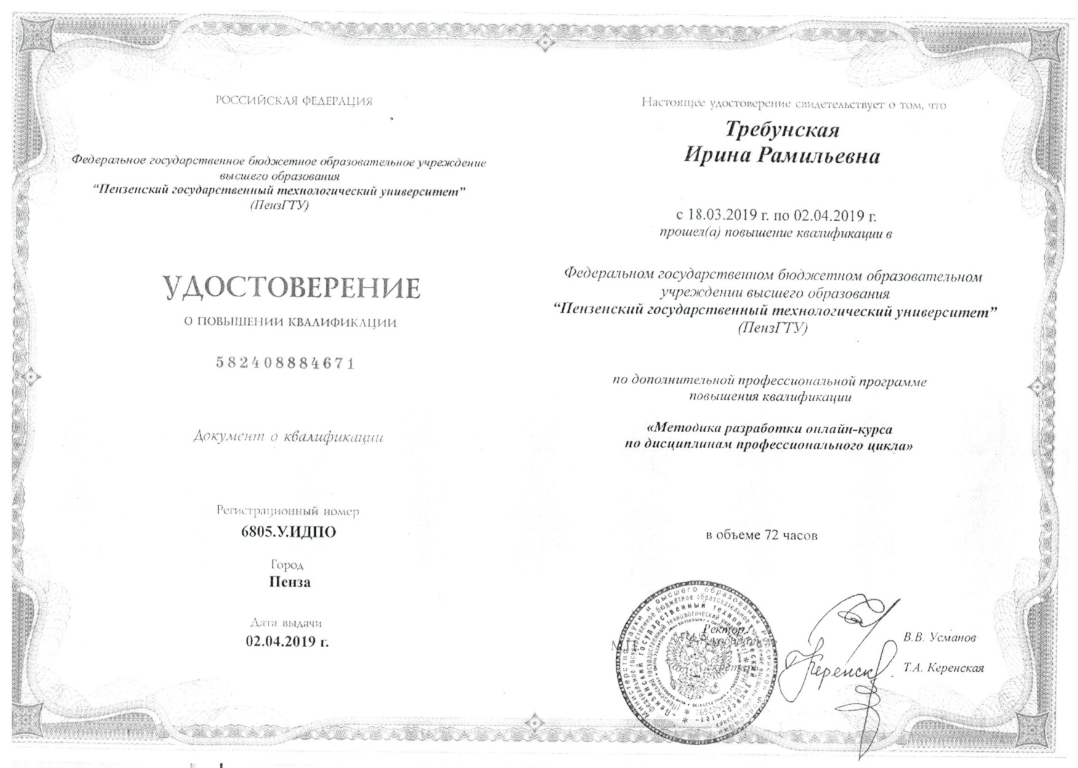

Slide 10
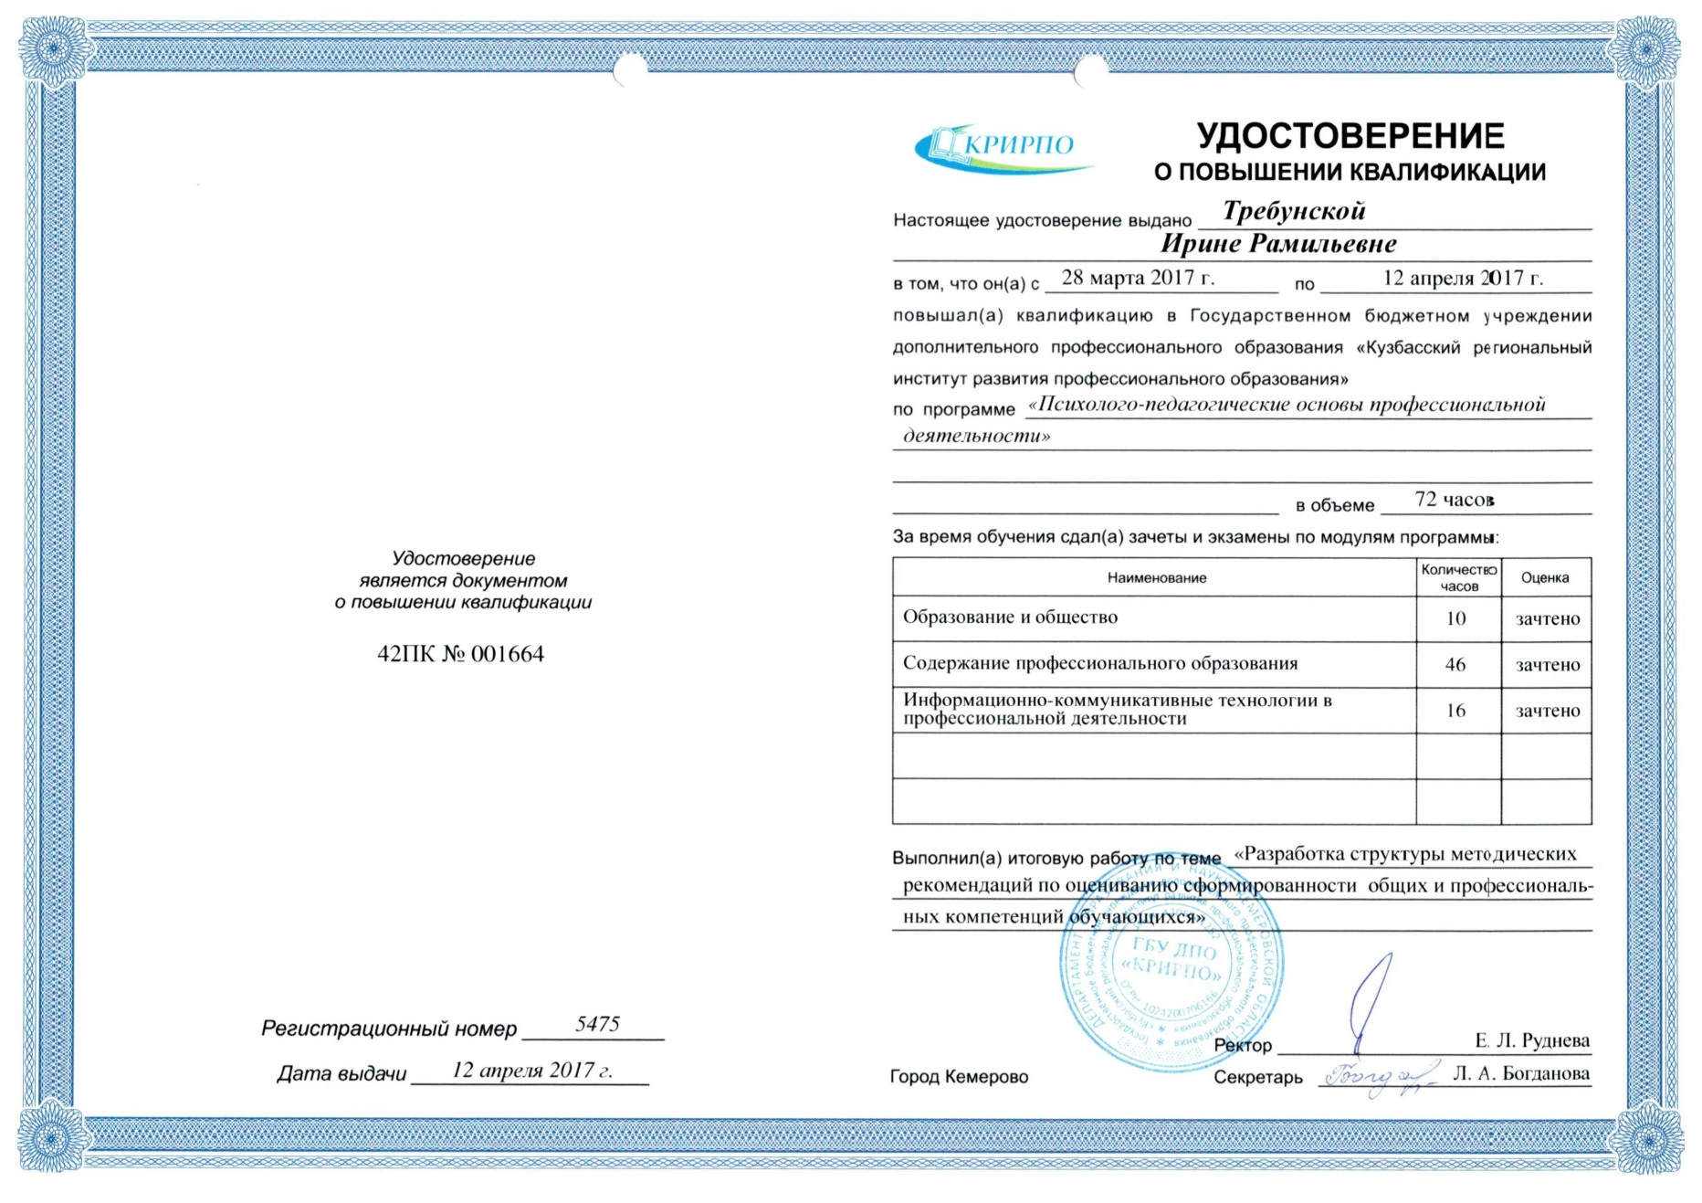

Slide 11
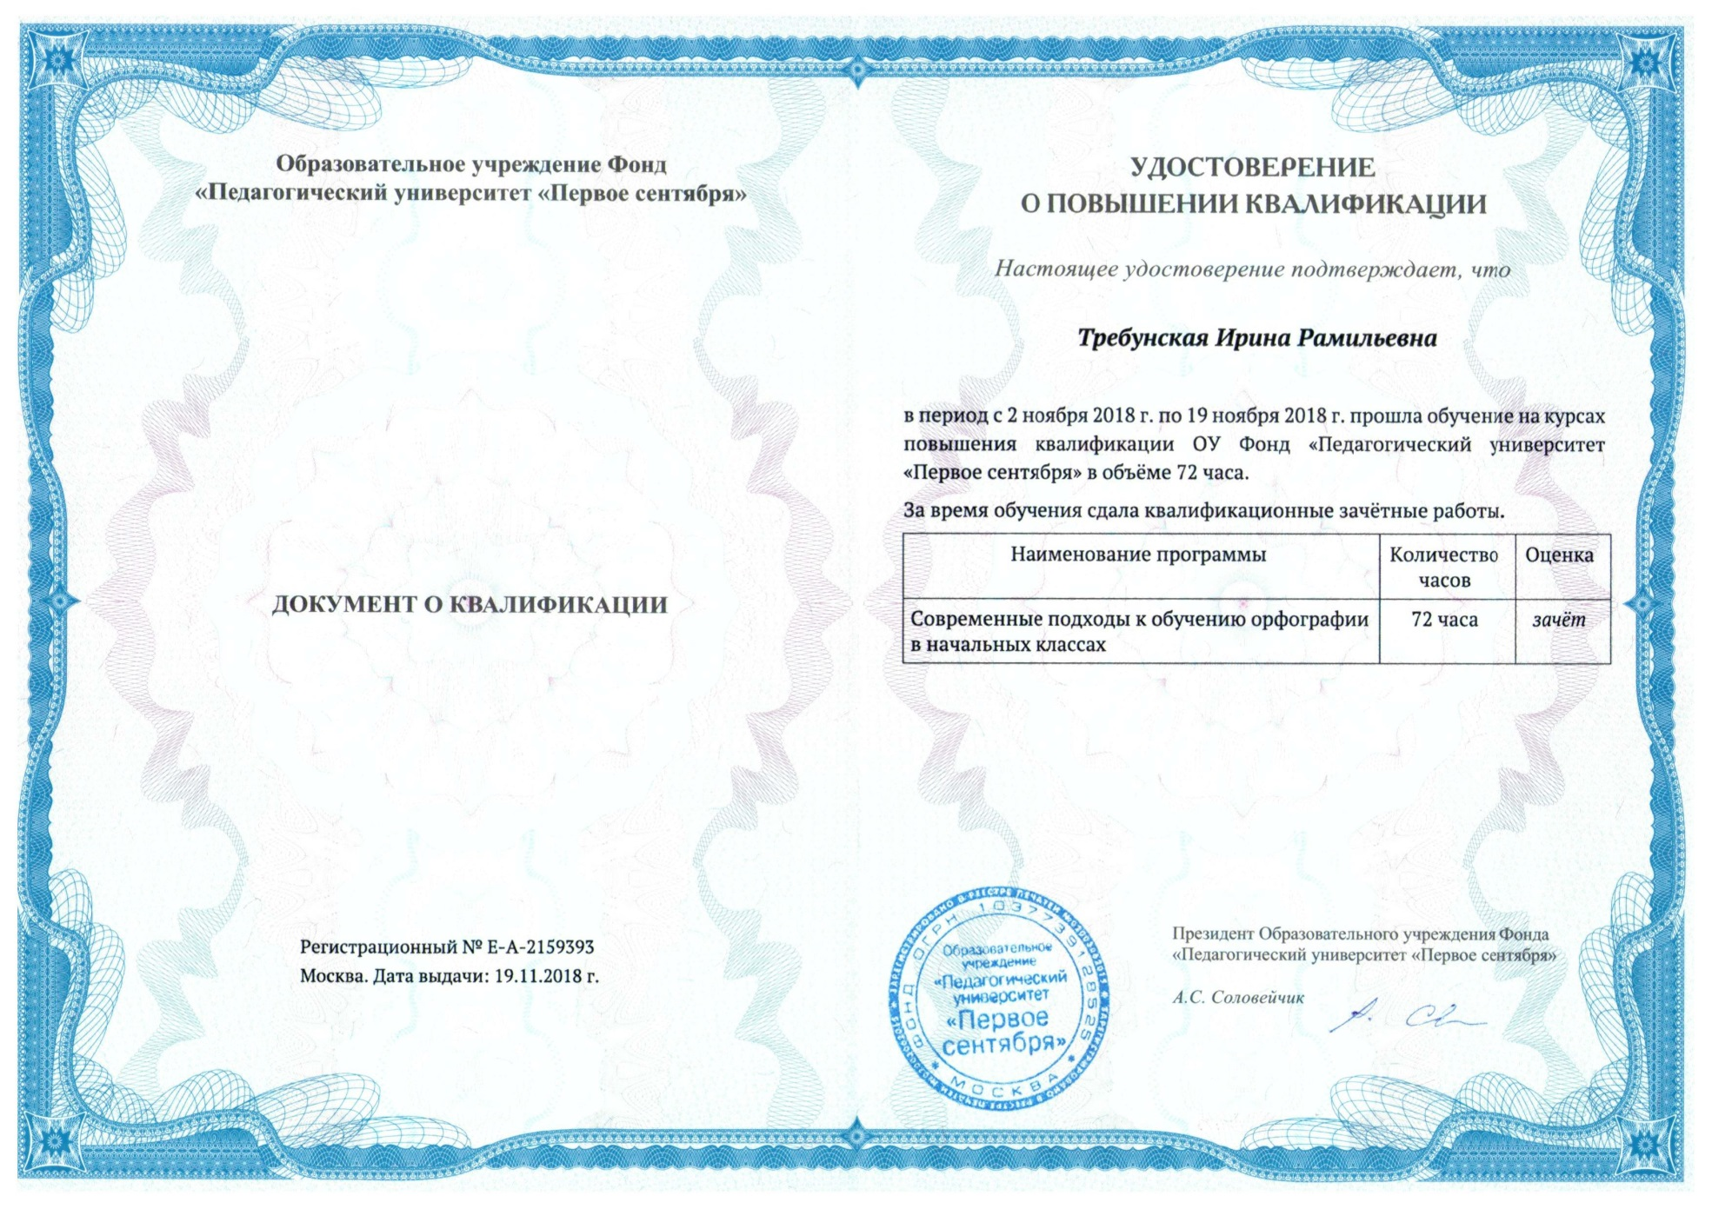

Slide 12
Грамоты

Slide 13
Преподаваемые УД, ПМ
Наименование УД,ПМ | Специальность
ПМ.03 Классное руководство | 44.02.02 Преподавание в начальных классах
УД. 07 Проектная и исследовательская деятельность в начальной | 44.02.02 Преподавание в начальных классах
МДК 01.03 Театрально сценическое искусство | 44.02.03 Педагогика дополнительного образования

Slide 14
Результативность освоения обучающимися программ преподаваемых дисциплин и междисциплинарных курсов

Slide 15
Качество защиты выпускных квалификационных работ

Slide 16
Внеурочная работа студентов 44.02.02 Преподавание в начальных классах
Были подготовлены и проведены такие мероприятия: | - конкурс профессионального мастерства;
Педагог дополнительного образования | - конкурс конспектов классных часов;
Педагог дополнительного образования | - квест – игра «Я - учитель»;
Преподавание в младших классах | -круглый стол «Портрет молодого специалиста глазами работодателей»

Slide 17
Участие в региональных чемпионатах «Молодые профессионалы» (WORLDSKILLS RUSSIA)
Компетенция | Год | Участник | Место
Педагог дополнительного образования | 2018 г. | Пестов И. | Диплом III место
Педагог дополнительного образования | 2021 г. | Коровина А. | Диплом III место
Преподавание в младших классах | 2021 г | Карандайкина В. | Диплом III место

Slide 18
Всероссийская олимпиада профессионального мастерства по специальности 44.02.02 Преподавание в начальных классах
Год | Участник | Место
2019 г. | Третьякова Дарья | набрала наивысший балл (шла вне конкурса)
2020г | Попович Евгения | 3 место
2021 г | Карандайкина Виктория | 1 место

Slide 19
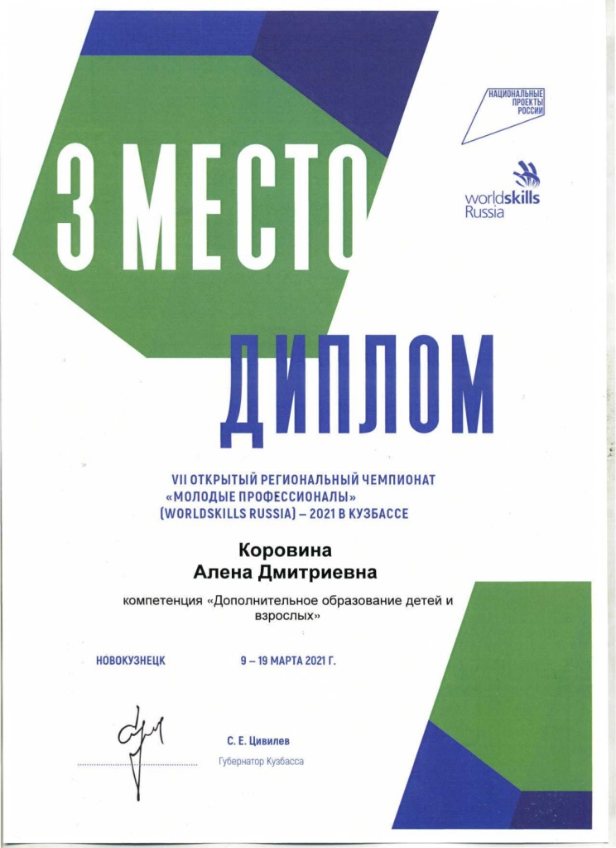
Достижения студентов

Slide 20
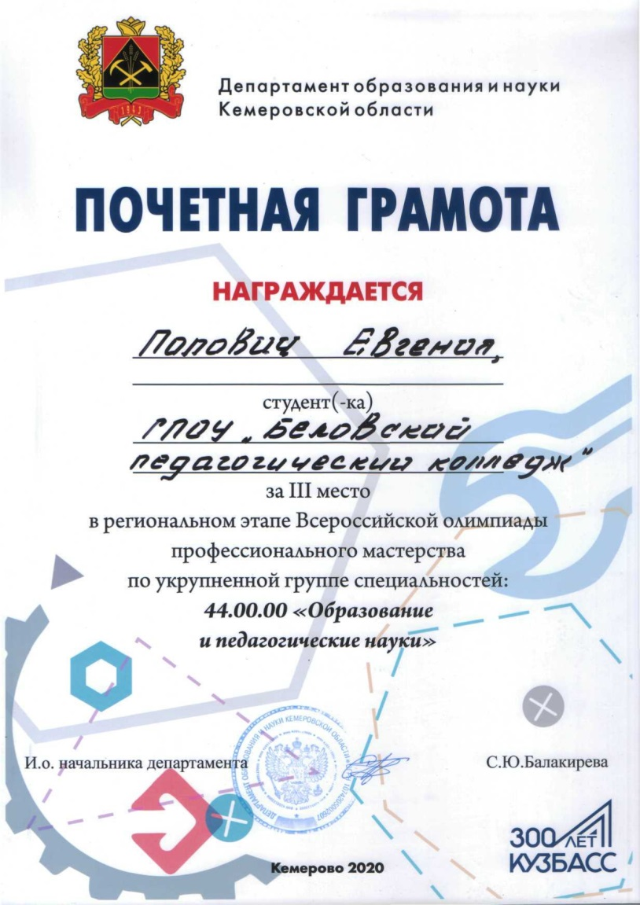
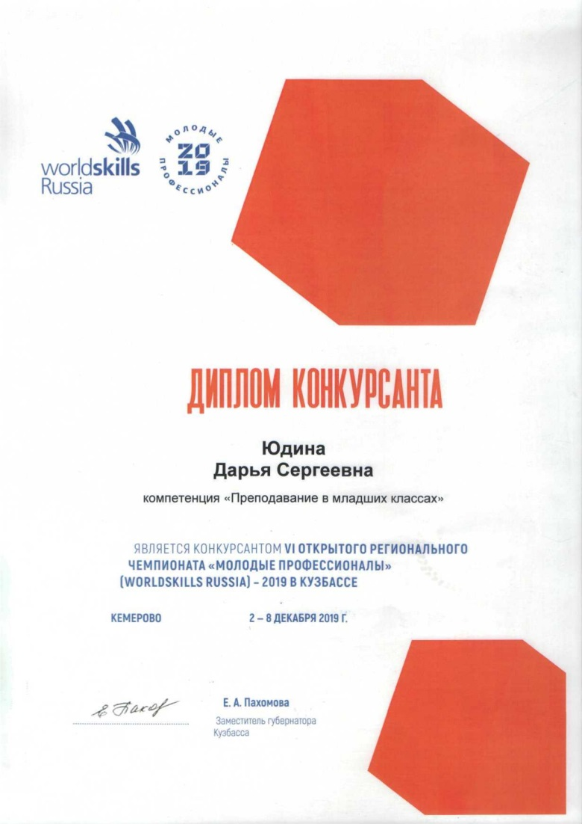

Slide 21
Работа над методической темой
Год | Тема | Результаты | Где представлены
2019-2020 | Использование кейс - методы при формировании ОК, ПК студентов | Проведение мастер-класса «Внедрение кейс - методы в образовательный процесс на примере междисциплинарного курса МДК.03.01 Теоретические и методические основы деятельности классного руководителя для студентов специальности 44.02.02 Преподавание в начальных классах | На заседании МЦК Преподавание в начальных классах

Slide 22
Используемые педагогические технологии
Название | Внедрение
Проблемное обучение | Отдельные уроки
Здоровьесберегающие | В системе
Личностно- ориентированное | В системе
Проектно – исследовательское | В системе
ИКТ | Отдельные уроки
Игровые | Отдельные уроки
Инфрмационно-коммуникационные | В системе

Slide 23
Стажировка
Год | Место прохождения
2018г. | ООО Санаторий «Беломорье» г. Белово
2020г. | МБОУ СОШ №76 г. Белово

Slide 24
Сертификация
2018г. | сертификация на соответствие профессиональной компетентности, обеспечивающей качество педагогической деятельности.
2020г. | сертификация на соответствие профессиональной компетентности, обеспечивающей качество педагогической деятельности.

Slide 25
ПОРТФОЛИО ПРЕПОДАВАТЕЛЯ ГОСУДАРСТВЕННОГО ПРОФЕССИОНАЛЬНОГО ОБРАЗОВАТЕЛЬНОГО УЧРЕЖДЕНИЯ
«БЕЛОВСКИЙ ПЕДАГОГИЧЕСКИЙ КОЛЛЕДЖ»
Требунской Ирины Рамильевны

